Slide 1
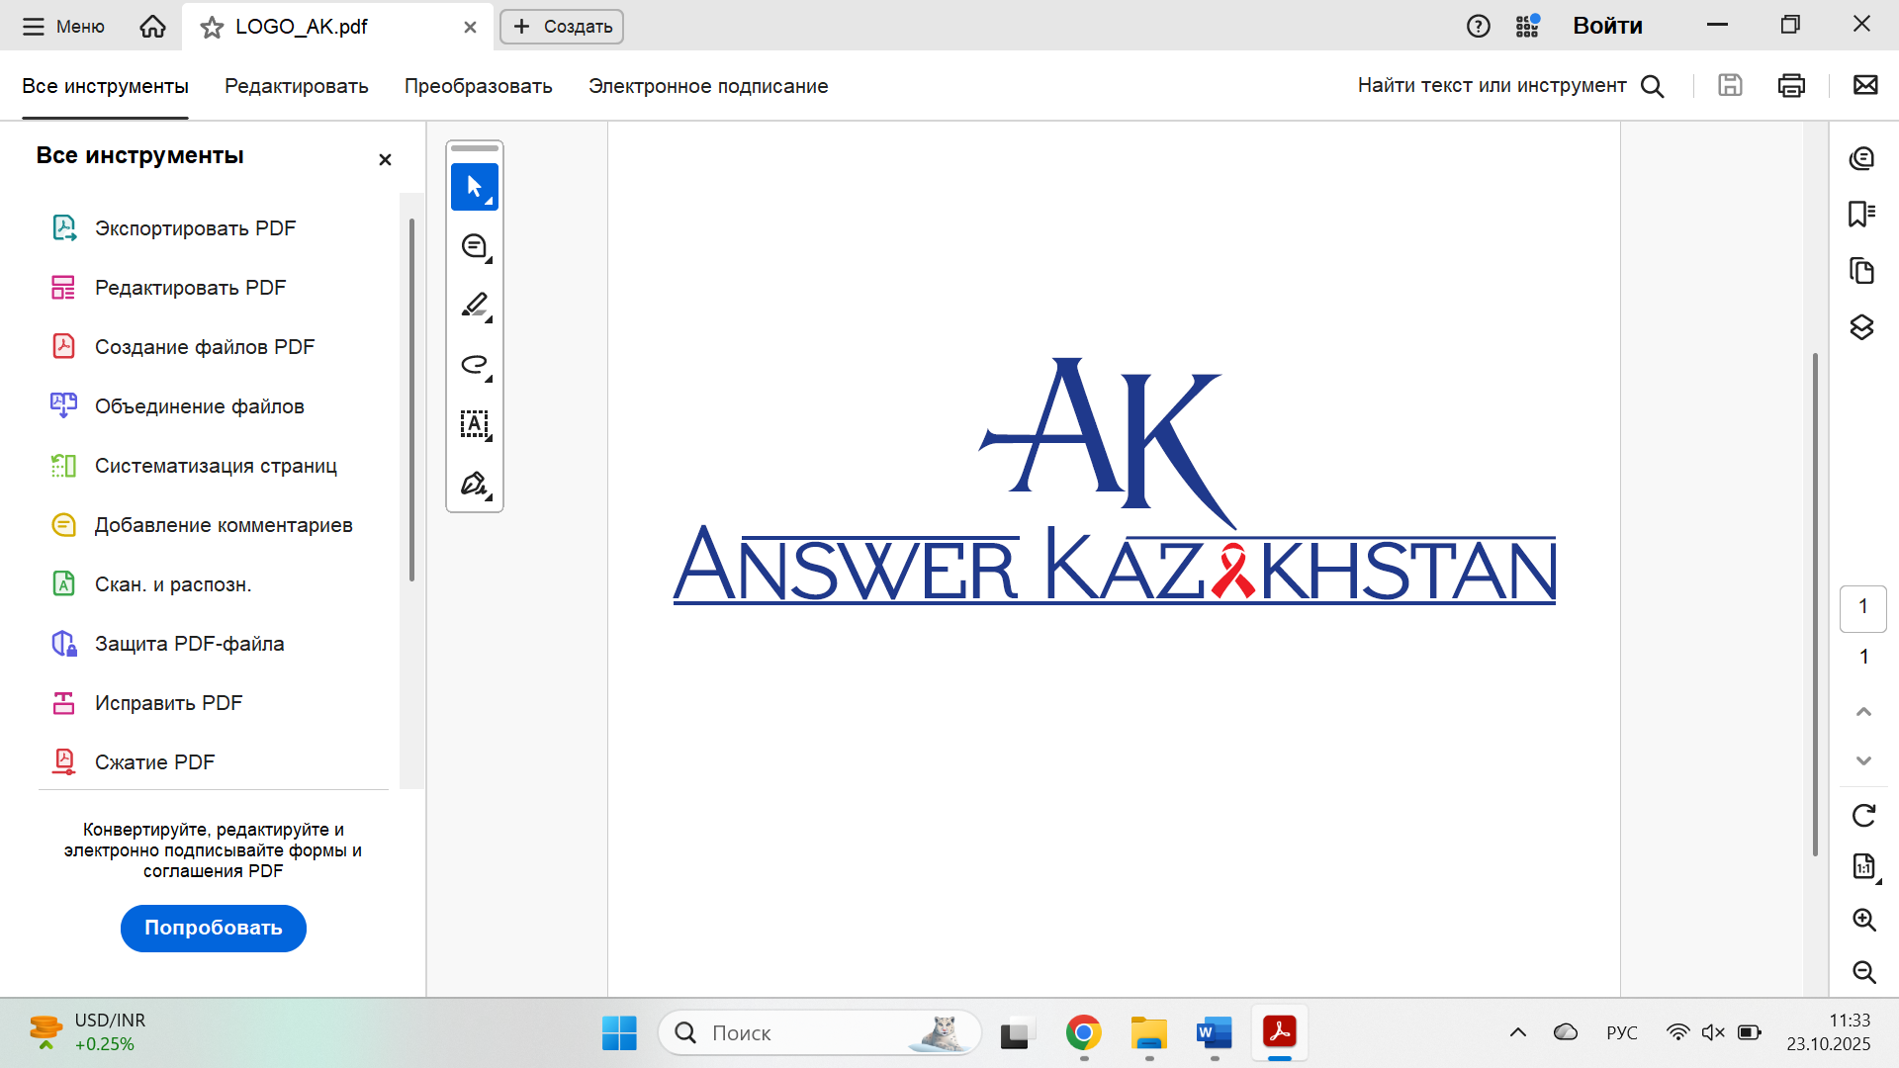
Политические и стратегические аспекты в программе ВИЧ глазами НПО
Растокина Елена ОЮЛ «Answer-Kazakhstan»

Slide 2
Не завершена работа:
По исключению дискриминационной нормы из приказа МинТруда №230 «Об утверждении Правил деятельности организаций, оказывающих специальные социальные услуги» от 22 июня 2023 года (свыше 1000 организаций по РК не доступны ЛЖВ)
Внесению специальности «равный консультант» в Национальный классификатор занятий (МинТруд).
Государственный социальный заказ (не только выделение средств в регионах, но и эффективное их использование)

Slide 3
№230 Нет доступа к…
1. Дома-интернаты и центры длительного проживания
Это учреждения, где постоянно проживают:
пожилые люди, нуждающиеся в уходе;
люди с инвалидностью;
люди с психоневрологическими заболеваниями;
лица, нуждающиеся в постоянном социальном сопровождении.
То есть если человек с ВИЧ оказывается одиноким, пожилым или нуждается в постоянном уходе, он может столкнуться с ограничениями при направлении в такие организации.

Slide 4
2. Услуги социального обслуживания на дому
Это когда социальный работник приходит домой к человеку и помогает:
с уходом;
покупкой продуктов;
получением лекарств;
бытовыми вопросами;
сопровождением в медицинские организации.

Slide 5
3. Центры временного пребывания
Это организации для людей, оказавшихся в кризисной ситуации:
бездомных;
освободившихся из мест лишения свободы;
состоящих на учёте службы пробации;
пострадавших от торговли людьми;
жертв бытового насилия
Все эти группы уязвимы к ВИЧ, если проблема бездомности/насилия не решена, будет ли человек думать о тестировании и лечении?

Slide 6
Необходимо внести в заявку…
работа по внесению изменений в НПА непрофильных министерств всегда затруднена, без финансовой поддержки, после окончания гранта ГФ вопрос так и останется не решенным
Продолжение работы предыдущих лет гранта ГФ ( ПТАО тоже вопрос не одного года, а численность получателей гораздо ниже)
Позволит ЛЖВ беспрепятственно получать не только медицинские, но и специальные-социальные услуги на постоянной основе за счет государства.

Slide 7
НКЗ (Национальный классификатор занятий)
Необходима работа по внесению специальности «равный консультант» в НКЗ, с первым уровнем навыков (профессии без квалификации), на базе обучения в КНЦДИЗ посредством специального утвержденного модуля.
Позволит глав врачам центров СПИД на местах принимать на оказание услуг равных консультантов для работы по индексному тестированию, охвату услуг по приверженности, работы с потеряшками включая области с малым числом ЛЖВ и высокой стигмой.
В случае, если гос заказ выделяется, провести картирование регионов, прописать в технической спецификации другие услуги.

Slide 8
Государственный социальный заказ
Наиболее тревожные тенденции в ГСЗ:
отсутствие последствий для НПО, которые оказали услуги некачественно
Отсутствие качественного мониторинга ГСЗ во всех регионах (лоты на мониторинг публикуются не везде)
В случае проведения мониторинга и выявления нарушений результаты получает заинтересованная организация (УЗО), Центры СПИД повлиять на нарушения не могут, так как являются подведомственной организацией.

Slide 9
Предложения в заявку
Специалист по адвокации для работы с МинТруда (GR)
Продолжение работы по ГСЗ (Интеграция в систему МиО КНЦДИЗ индикаторов/модуля мониторинга тематических государственных социальных заказов).
Согласно аллокационному письму данные направления работы отражают устойчивый переход на государственное финансирование.

